Slide 1
DECC / BEIS · LONDON BOROUGH CO₂ DATA · 2005–2014
런던 자치구·부문별
CO₂ 감축 우선순위
배출량이 크면서 감축이 더딘 자치구·부문 조합을 찾아 정책 개입 우선순위를 제안하는 대시보드

Slide 2



01 DATA
EDA — 데이터 구조와 기초 탐색
런던 33개 자치구 × 부문별 CO₂ 배출량, 2005–2014
출처 · 범위
구조
기준
DECC/BEIS "Local and Regional CO₂ Emissions Estimates"
런던 33개 자치구, 2005–2014(10개년)
Code·Name·Year·Sector·Emissions_kt·Population_000s·PerCapita_Emissions_t · 1,320행
산업·상업 / 가정 / 교통
TOTAL: 토지이용·산림 변화(LULUCF)까지
포함한 전체 배출량
SUBSET: LULUCF 제외 배출량 → 지자체가 실제 개입 가능한 범위라 채택
46,159 → 35,103
-24.0%
44.9 / 36.7 / 18.4
kt · 런던 전체 배출량 (2005→2014)
전체기간 변화율 · 연평균 -3.00%
% · 최근5년 부문비중 (산업·가정·교통)
02

Slide 3
02 METRICS
지표 정의
우선순위점수를 구성하는 5개 핵심 지표와 계산식
지표
계산식
의미
전체기간 변화율
(최신연도 − 최초연도) / 최초연도 × 100
10년간 감축 속도
최근5년 변화율
(최신연도 − 5년전) / 5년전 × 100
최근 추세로 방향 전환 포착
부문비중
해당 부문 배출량 / 자치구 3개 부문 합계 × 100
어느 부문이 문제인지
1인당 배출량
PerCapita_Emissions_t (원자료)
규모 대비 부담 비교
우선순위점수 ★
(배출규모 백분위 + 감축부진 백분위) / 2
개입 우선순위 최종 지표
우선순위점수 0~1 사이, 1에 가까울수록 "배출량 크고 감축도 느린" 우선 개입 대상 · 자치구 대표점수 = 3개 부문 중 최고점
03

Slide 4
03 QUESTION
대시보드가 답할 질문
배출량이 크면서 감축이 더딘 자치구·부문 조합은 어디인가?
→ 정책 개입 우선순위를 어떻게 정할 것인가
어느 자치구가 크고, 어디가 느린가?
1
규모와 속도
배출도 크고 감축도 느린 조합은 어디인가?
2
교차 우선순위
어디부터 손대야 하는가?
3
정책 액션
04

Slide 5
04 LAYOUT
대시보드 레이아웃
런던 자치구·부문별 CO₂ 감축 우선순위 · 부문 필터 (전체/산업·상업/가정/교통)
런던 전체 배출량
런던 전체 추세
최우선 개입 조합
가장 정체된 부문
증가한 조합 수
KPI 카드
KPI 카드
KPI 카드
KPI 카드
KPI 카드
런던 전체·자치구별 연도별 추이
런던 전체 부문별 배출 비중
선 그래프
도넛
자치구별 배출량·감축률 종합 순위
가로 막대
우선순위 상위 조합
우선 개입군 요약
산점도
인사이트 카드
정책 우선순위 권고 표 · 자치구별 그룹 / 조합 우선순위 토글
표
05

Slide 6
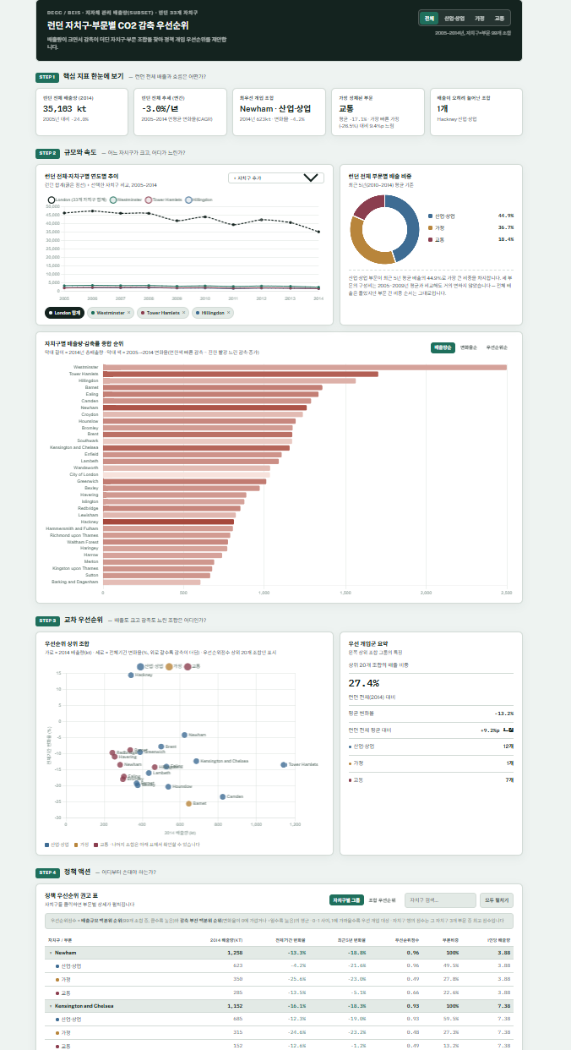
05 RESULT
완성 대시보드
https://co2-priority-dashboard.netlify.app/ — 브라우저에서 바로 열람 가능
읽는 법
위 → 아래
STEP1(핵심지표) → STEP2(규모·속도) → STEP3(교차우선순위) → STEP4(액션 표) 순으로 읽는다.
막대 색
연한 빨강(빠른 감축) ~ 진한 빨강(느린 감축·증가),
단일톤 그라데이션
상단 필터
전체 / 산업·상업 / 가정 / 교통
— 부문 필터로 모든 차트·표가 함께 갱신
STEP4 표
"자치구별 그룹" ↔ "조합 우선순위" 토글로 두 가지 방식 확인 가능
06

Slide 7



06 INSIGHT
인사이트
대시보드로 확인한 3가지 핵심 발견
산업·상업 부문에 집중해야 한다.
런던 전체는 순항, 소수만 정체
"크다"고 다 우선순위는 아니다.
(+한계)
우선순위 상위 10개 조합 중 8개가 산업·상업. 최근5년 비중 44.9%로 가장 크고, 조금만 감축이 더뎌도 점수가 최상위로 오른다. 가정 부문은 감축이 빨라(-26.5%) 상위권에 하나도 없다.
2005→2014, 46,159kt → 35,103kt (-24.0%, 연평균 -3.00%). 99개 조합 중 증가한 건 해크니 산업·상업 단 1개뿐 — "전체는 잘 하고 있지만 일부가 발목"이라는 그림.
웨스트민스터는 2014년 배출량 1위(2,500kt)지만, 감축률도 준수(-26%대)해서 우선순위 목록에서 빠진다. 이는 "배출량과 감축 속도를 함께 봐야 한다"는 지표 설계 취지를 잘 보여주는 사례지만, 동시에 절대 배출량이 큰 곳도 감축률만 준수하면 우선순위에서 제외될 수 있다는 지표의 한계이기도 하다.
07

Slide 8
07 ACTION
정책 액션
우선순위점수 기준 개입 순서
1
Newham · 산업·상업 최우선 투입
배출 623kt, 10년간 -4.2%뿐 — 감축이 사실상 멈춤. 산업 에너지효율 개선 프로그램 최우선 대상.
2
부문 단위 대응
산업·상업(상위 10개 중 8개 차지): 상업용 건물 에너지효율 인증·규제, 노후 설비 교체 지원.
교통(Hillingdon·Barnet 최상위): 저공해차 전환 인센티브, 혼잡 구간 교통수요관리 강화.
!
Hackney 산업·상업 원인 조사
유일하게 배출량이 +14.4% 증가한 조합. 원인 파악(신규 산업시설 등) 후 대응 방안 수립 필요.
08

